Slide 1
NEHÉZ HELYESÍRÁSÚ SZAVAK 7 próba

Slide 2
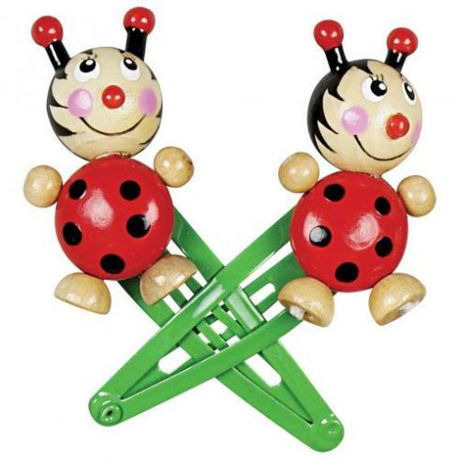

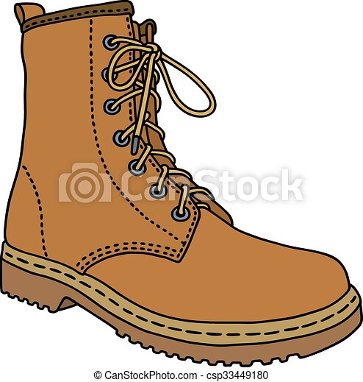







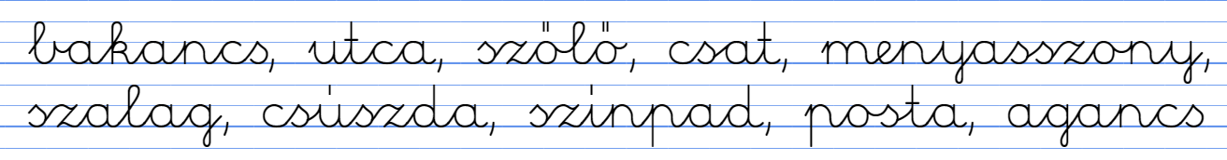
Néhány kép nevének helyesírása eltér a kiejtéstől.
Írd le a szavakat helyesen a füzetedbe!

Slide 3
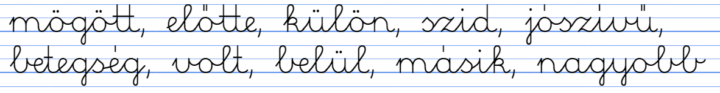
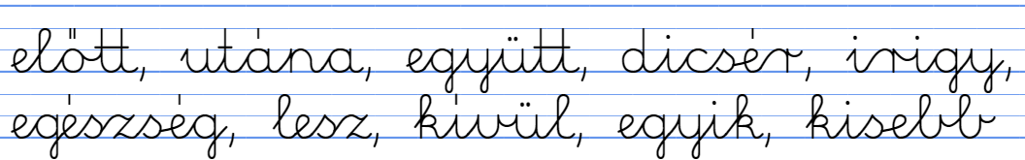
Írd le a füzetedbe a szavak ellentétét! Vigyázz a helyesírásra!

Slide 4




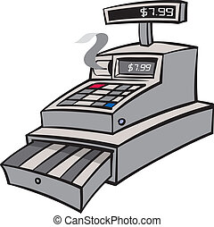
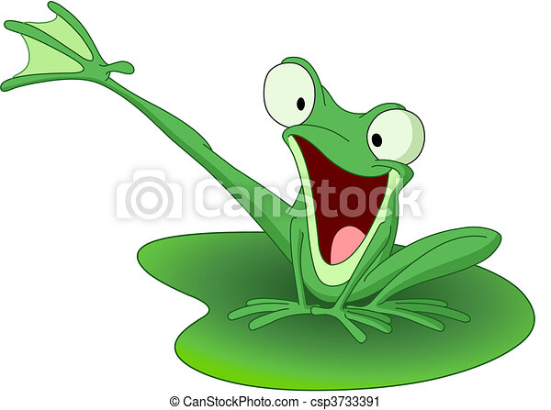

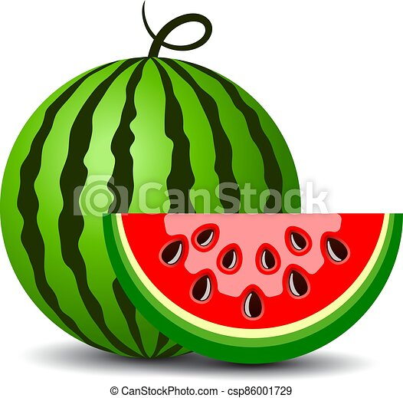

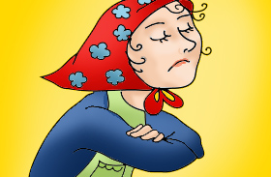
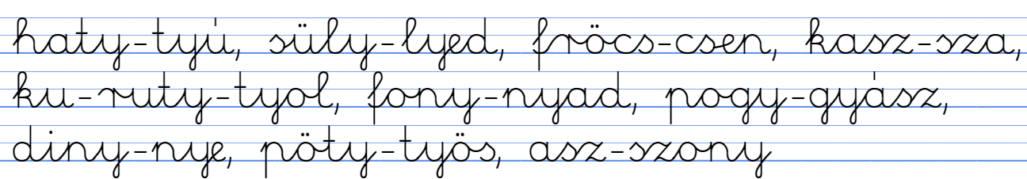
Minden kép nevében van hosszú kétjegyű mássalhangzó. Szótagolva írd le a szavakat!

Slide 5
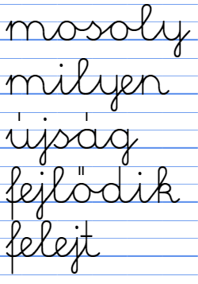
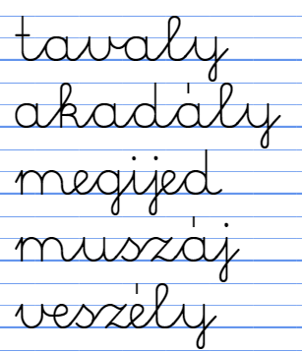
Milyen a j/ly az alábbi szavakban? Rakd sorba a betűket, majd illessz még hozzájuk egy j vagy egy ly betűt!
Írd le a szavakat helyesen!
aatv+j/ly
ooms+j/ly
aaádk+j/ly
eimn+j/ly
eeidgm+j/ly
áúgs+j/ly
áumsz+j/ly
eiődfkl+j/ly
eészv+j/ly
eeflt+j/ly

Slide 6
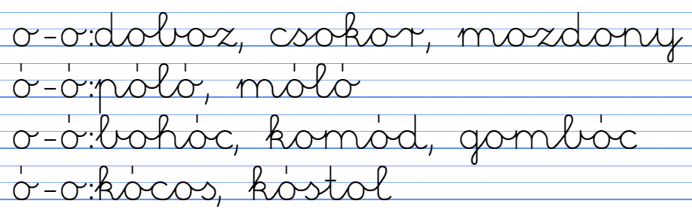
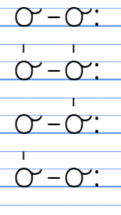
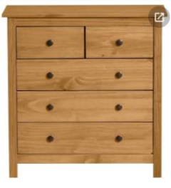
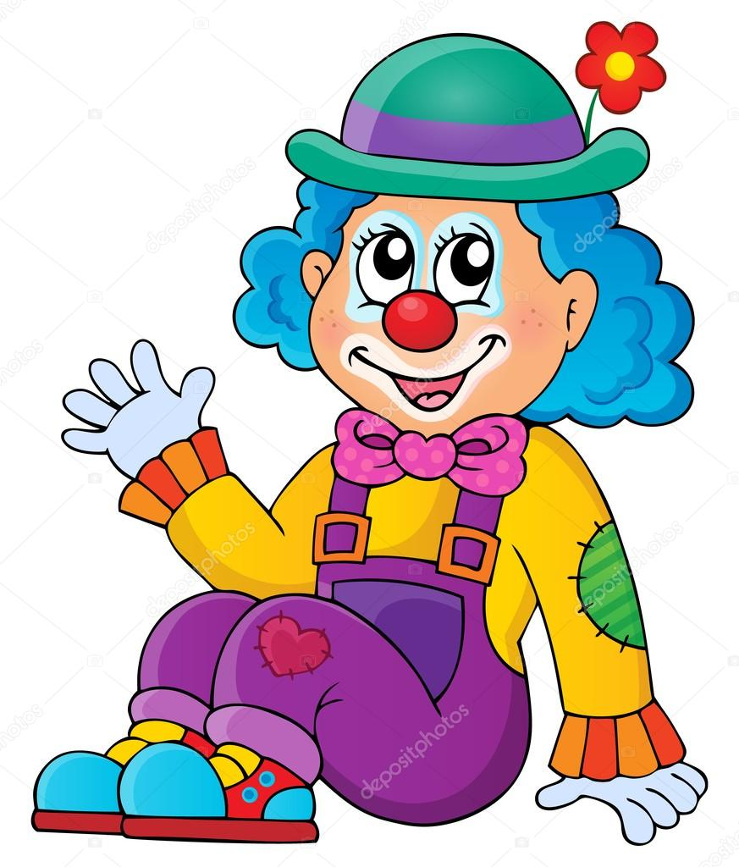

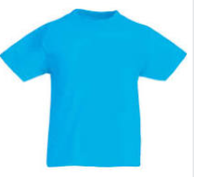




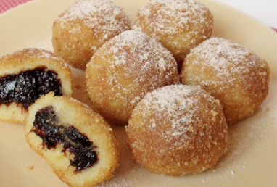
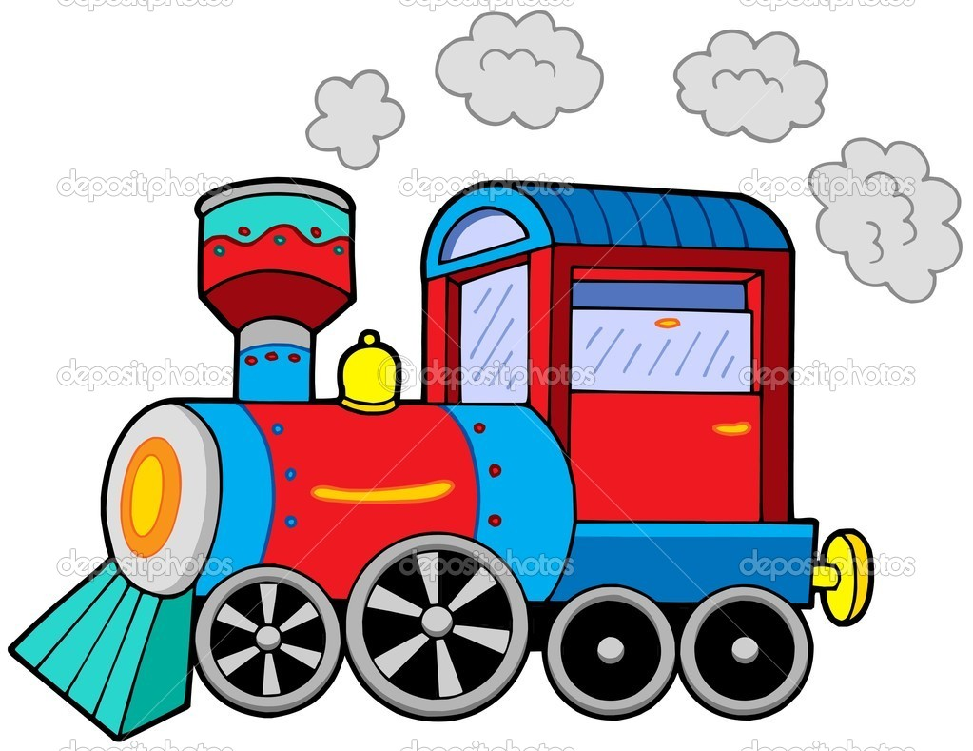
Milyen az o-ó? 4 csoportba sorolva írd le a képek nevét!

Slide 7
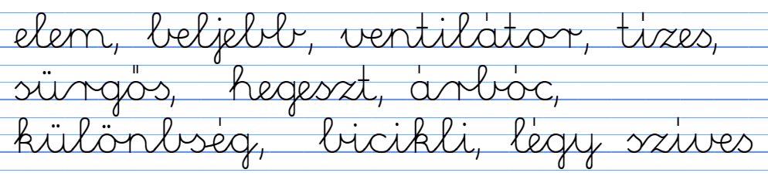
Melyik szóalak a helyes? Írd le a füzetedbe!
elem - ellem
hegeszt - heggeszt
bejjebb - beljebb
árboc - árbóc
ventilátor - ventillátor
külömbség - különbség
tizes - tízes
bicigli - bicikli
sürgős - sűrgős
légyszives – légy szíves

Slide 8

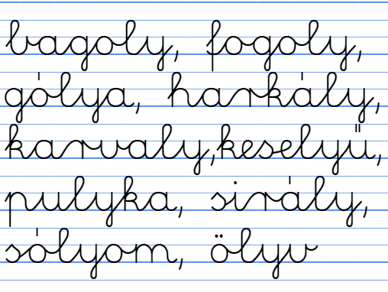
A szófelhőben 10 db ly-os madár bújt el. Keresd meg őket, írd le a nevüket, majd számozd meg őket a betűrendnek megfelelően!

